Slide 1



Administration & Sécurité des Systèmes d’Exploitation
Chapitre 1
Programmation SHELL
équipe système

Slide 2
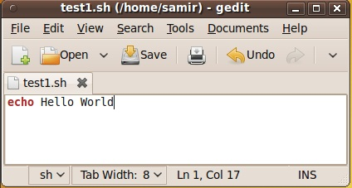
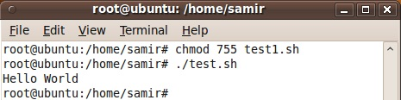
SHELL

Slide 3
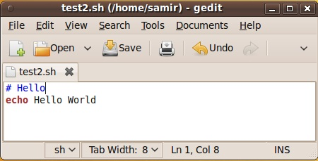
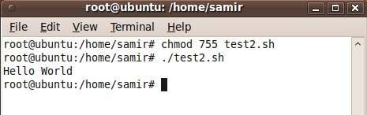
SHELL

Slide 4
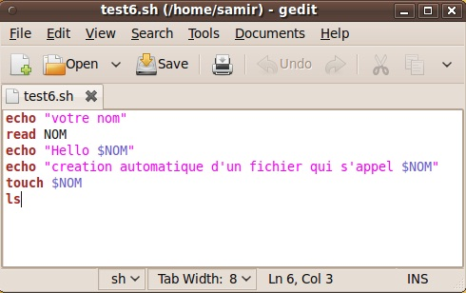
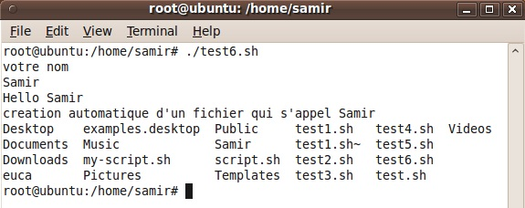
SHELL

Slide 5
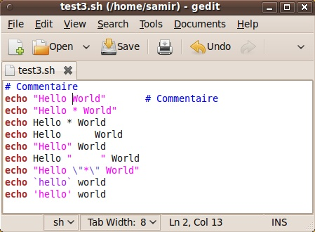
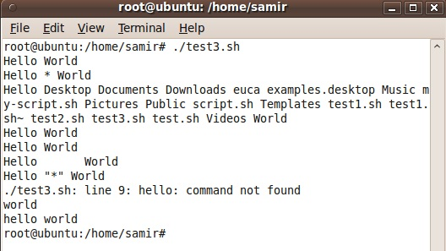
SHELL

Slide 6
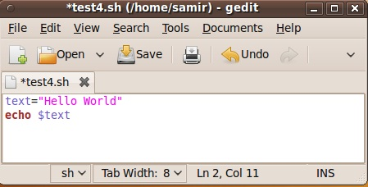
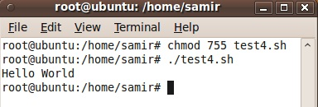
SHELL

Slide 7
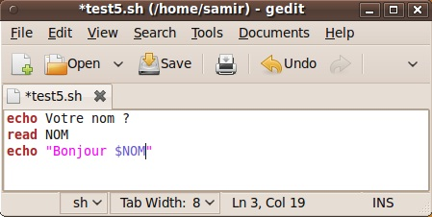
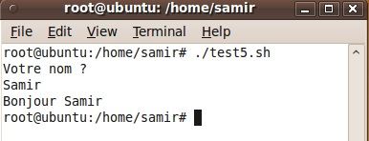
SHELL

Slide 8
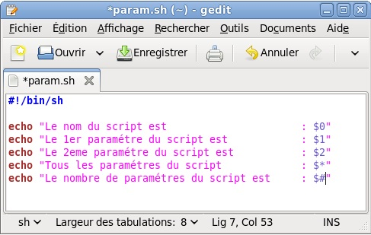
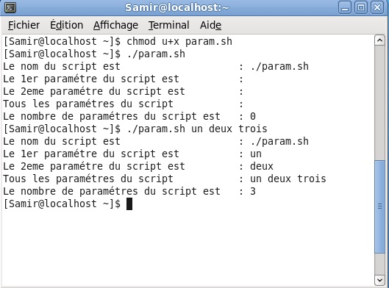
SHELL

Slide 9
Exercice 1
Ecrire un programme shell pram.sh qui affiche le nom de connexion de l'utilisateur et le chemin absolu de son home directory courant de la manière suivante :
Exemple :
Mes paramètres de connexion:
mon nom de connexion est : xxxx
mon home directory est : /home/xxxx

Slide 10
Exercice 2
Ecrire un programme shell qui demande à l'utilisateur de saisir une suite quelconque de mots puis affiche le nombre de mots saisis.
Exemple 1:
Entrez une suite de mots : un deux trois quatre cinq
5
Solution 1:
echo "Entrez une suite de mots "
read suite
echo $suite | wc -w
Exemple 2:
./script un deux trois quatre cinq
5
Solution 2:
echo $ #

Slide 11
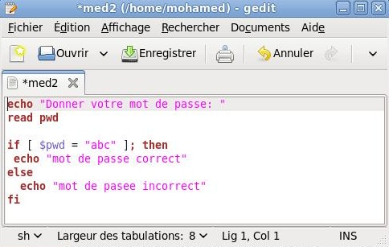
if

Slide 12
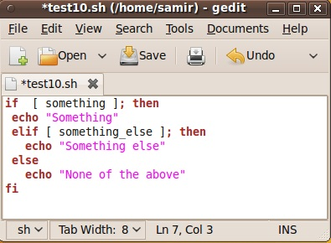
Exercice 3
Ecrire un script qui test mot de passe et affiche :
« juste » si le mot de passe tapez est "abcd"
« presque juste » si le mot de passe tapez est "abc"
« faux » si le mot de passe tapez est autre que abcd ou abc
Indice

Slide 13
Exercice 4
Ecrire un script qui test mot de passe 3 fois avant de quitter le programme:
Sachant que le vrai mot de passe est « abc »
Exemple :
Entrez mot de passe (1/3) : aaaa
Incorrect
Entrez mot de passe (2/3) : bbbb
Incorrect
Entrez mot de passe (3/3) : abc
correct

Slide 14
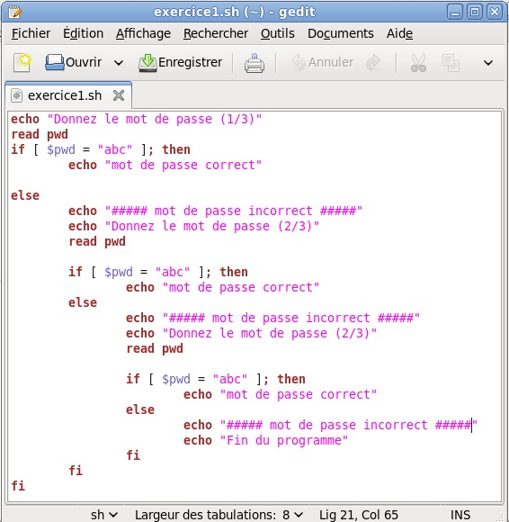
if

Slide 15
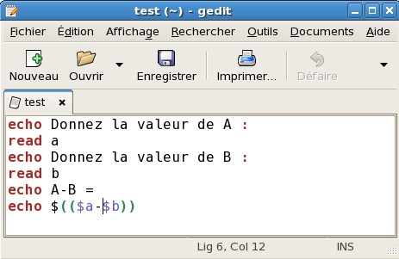
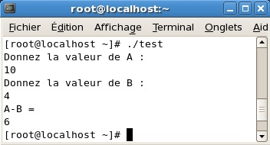
Opération mathématique

Slide 16
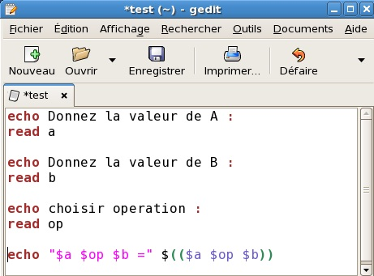
Exercice 5
Ecrire un script qui vous demande d’entrez deux nombres, puis vous demande de saisir l’opération ( + - / * ) puis fait le calcule.
Exemple :
Donnez A : 3
Donner B : 4
Choisir opération : *
3*4=12

Slide 17
Les operateurs
Opérateur | Rôle
+ | Addition
- | Soustraction
* | Multiplication
/ | Division
% | Modulo
!= | Différent. Affiche 1 si différent, 0 sinon.
= | Egal. Affiche 1 si égal, 0 sinon.
< | inférieur. Affiche 1 si inférieur, 0 sinon.
> | supérieur. Affiche 1 si supérieur, 0 sinon.
<= | inférieur ou égal. Affiche 1 si inférieur ou égal, 0 sinon.
>= | supérieur ou égal. Affiche 1 si supérieur ou égal, 0 sinon.

Slide 18
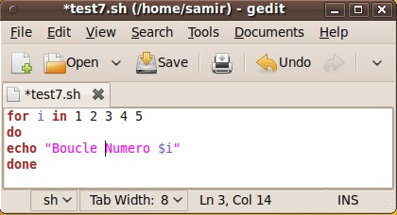
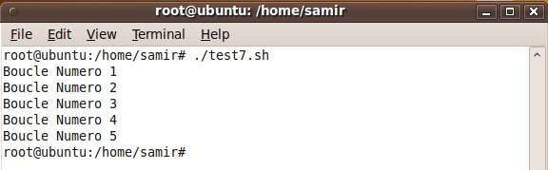
For do

Slide 19
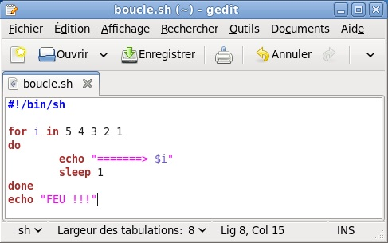
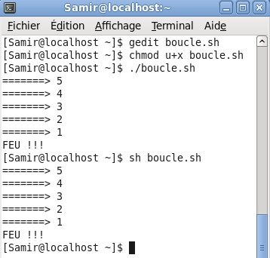
For do

Slide 20
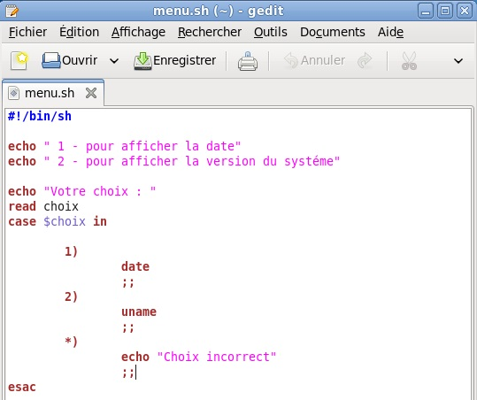
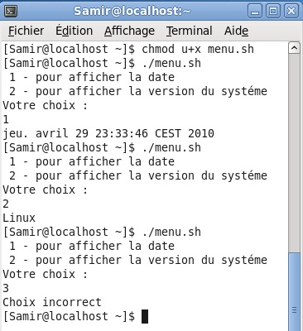
case

Slide 21
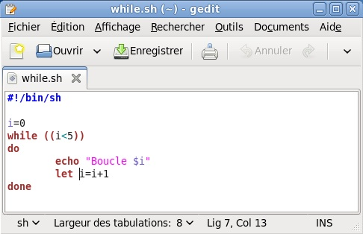
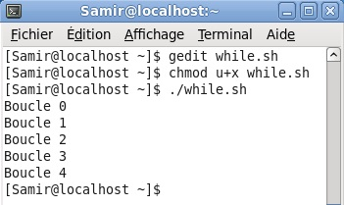
while

Slide 22
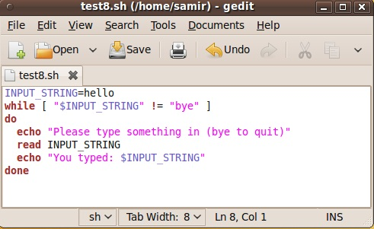
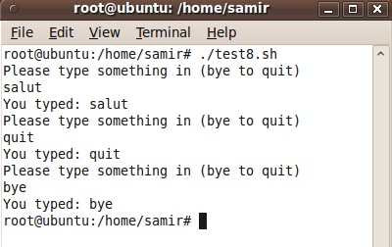
while

Slide 23
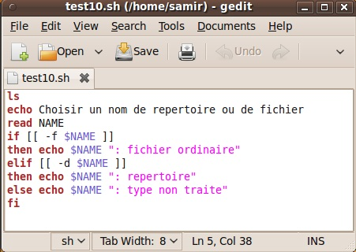
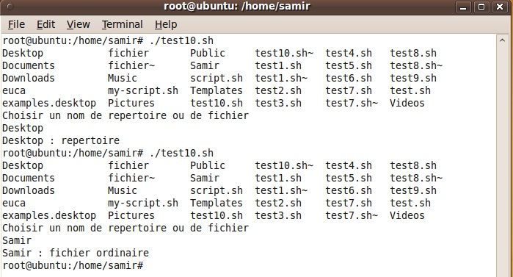
SHELL

Slide 24
Les test if
fichiers :
if [[ -f fichier ]] si fichier existe et n'est pas un répertoire
if [[ -d fichier ]] si fichier existe et c'est un répertoire
if [[ -r fichier ]] si monFichier est accessible en lecture
if [[ -w fichier ]] si monFichier est accessible en écriture
chaînes :
if [[ $word = "coucou" ]]
if [[ $var != "chaîne" ]]
if [[ $var ]] si la variable var n'est pas la chaîne vide

Slide 25
seq
for i in 1 2 3 4 5 6 7 8 9 10 11 12 13 14 15
do
echo $i
done
Très pénible ! Pour itérer par exemple 250 fois, vous devez saisir tout cela au clavier ! Heureusement, il y a un « raccourci », la commande seq, qui affiche une séquence de nombres allant de 1 jusqu'au maximum indiqué, par exemple :
for i in $(seq 15)
do
echo $i
done
seq debut increment fin
seq 3 :
1
2
3
seq -2 1 :
-2
-1
0
1
$ seq 0 2 6
0
2
4
6

Slide 26
Exercice 6
En utilisant la commande find,
créez une commande script-backup permettant de copier tous les fichiers de votre home directory dont le nom se termine par un ~ dans un répertoire ~/BACKUP.
Le script permet aussi de créer le répertoire ~/BACKUP s'il n'existe pas.
Vous ne devriez pas toucher aux fichiers se trouvant déjà dans ~/BACKUP lors d'une nouvelle exécution du script.
If [[ -a file ]] ← si le fichier file existe
If [[ ! -a file ]] ← si le fichier file n’existe pas

Slide 27
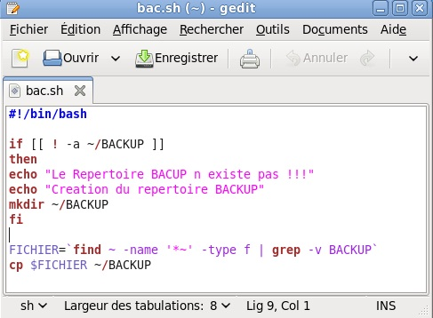
Correction Exercice

Slide 28
For Mathematics Comparisons use
Mathematical Operator in Shell Script | Meaning | Normal Arithmetical/ Mathematical Statements | with if command
-eq | is equal to | 5 == 6 | if [ 5 -eq 6 ]
-ne | is not equal to | 5 != 6 | if [ 5 -ne 6 ]
-lt | is less than | 5 < 6 | if [ 5 -lt 6 ]
-le | is less than or equal to | 5 <= 6 | if [ 5 -le 6 ]
-gt | is greater than | 5 > 6 | if [ 5 -gt 6 ]
-ge | is greater than or equal to | 5 >= 6 | if [ 5 -ge 6 ]

Slide 29
For string Comparisons use
Operator | Meaning
string1 = string2 | string1 is equal to string2
string1 != string2 | string1 is NOT equal to string2
string1 | string1 is NOT NULL or not defined
-n string1 | string1 is NOT NULL and does exist
-z string1 | string1 is NULL and does exist

Slide 30
Exercice 7
5 == 6 | if [ 5 -eq 6 ]
5 != 6 | if [ 5 -ne 6 ]
5 < 6 | if [ 5 -lt 6 ]
5 <= 6 | if [ 5 -le 6 ]
5 > 6 | if [ 5 -gt 6 ]
5 >= 6 | if [ 5 -ge 6 ]
1- Addition
2- Soustraction
3- Multiplication
4- Division
Entrez A :
Entrez B :
Entrez votre choix :
Remarques :
Le choix doit être supérieur ou égale à 1 et inferieur ou égale à 4
Pas d’opération avec des chiffres inferieur a zéro

Slide 31
Correction Exercice 7
echo 1-Addition
echo 2-Soustraction
echo 3-Multiplication
echo 4-Division
echo "entrer A"
read A
while [[ $A -lt 0 ]]
do
echo "entrer A > 0"
read A
done
echo "entrer B"
read B
while [[ $B -le 0 ]]
do
echo "entrer B > 0"
read B
done
echo " donner votre choix"
read op
while [[ $op -le 0 || $op -ge 5 ]]
do
echo "choix incorecte "
echo "donner votre choix "
read op
done
case $op in
1) pp=+
echo $(( $A$pp$B));;
2) pp=-
echo $(( $A$pp$B));;
3) pp=*
echo $(( $A$pp$B));;
4) pp=/
echo $(( $A$pp$B));;
esac

Slide 32
Références
http://www.graoulug.org/documentations/eugen/Shell.html
http://ftp.traduc.org/doc-vf/gazette-linux/html/2005/112/lg112-F.html
http://www.pasteur.fr/recherche/unites/sis/formation/Genomes/shell.html
http://www.freeos.com/guides/lsst/ch03sec02.html

